Slide 1
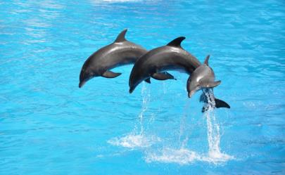
Дельфины –
удивительные
животные
Волгоград 2017

Slide 2
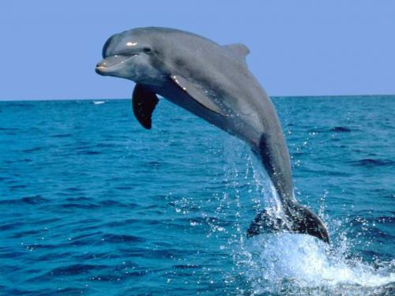
Безобидны, словно дети Мы за них, друзья, в ответе. Вглубь ныряют, вверх взлетают… Добрым нравом обладают. Тело гладкое имеют. Их язык понять стремимся. Дружбой с ними мы гордимся. Подставляют в море спины Людям тонущим … (дельфины)

Slide 3
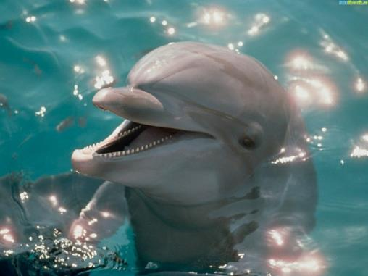
Я, не задумываясь, выбрал тему проекта, ведь дельфины играют очень важную роль в жизни людей. Их трепетное отношение и преданность к нам ни с чем несравнимо. Этих милых существ, впервые я увидел на море, и мне захотелось узнать и рассказать об этих животных.

Slide 4
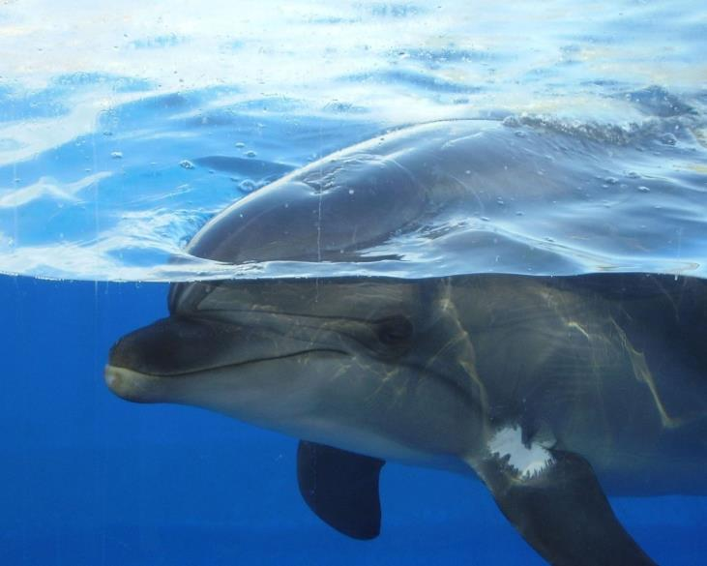
Цель работы: изучение истории о дельфинах.
Задачи работы:
На основе полученных сведений создать интересную презентацию «Дельфины» и представить ее учащимся начальных классов.
Развить любовь и интерес к дельфинам.

Slide 5
ИСТОРИЯ ДЕЛЬФИНОВ Дельфины - семейство млекопитающих отряда китообразных, подотряда зубатых китов. Название животного может быть истолковано как «новорожденный младенец» (возможно, из-за внешнего сходства с младенцем или из-за того, что крик дельфина похож на крик ребёнка). Дельфин был любим и популярен с древности: существует множество поэтических сказаний и поверий («предание об Арионе») о дельфинах и их скульптурных изображений.

Slide 6
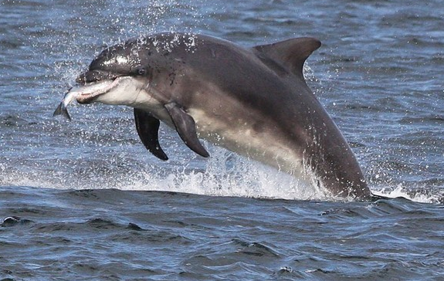
МЕСТО ОБИТАНИЯ Дельфины подвижные и ловкие, прожорливые хищники, живущие в основном общественно, водятся во всех морях, океанах, поднимаются даже высоко в реки, впадающие в море.

Slide 7
ВИДЫ ДЕЛЬФИНОВ

Slide 8
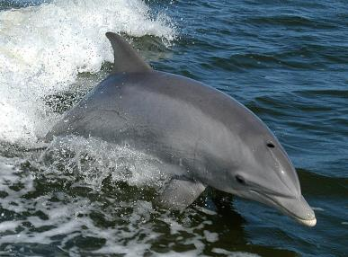
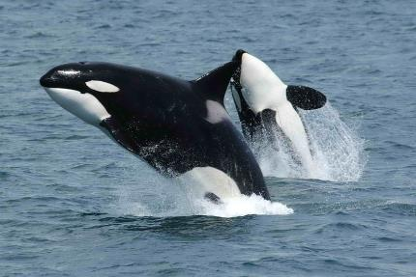
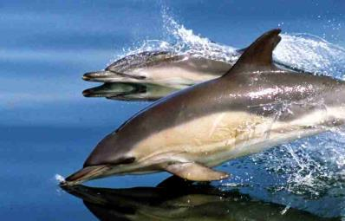
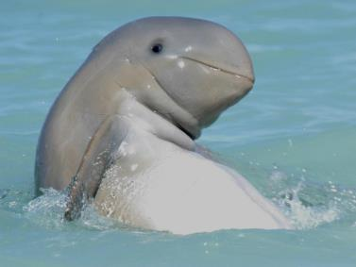
Косатка
Афалина
Безклювый дельфин
Белобочка

Slide 9
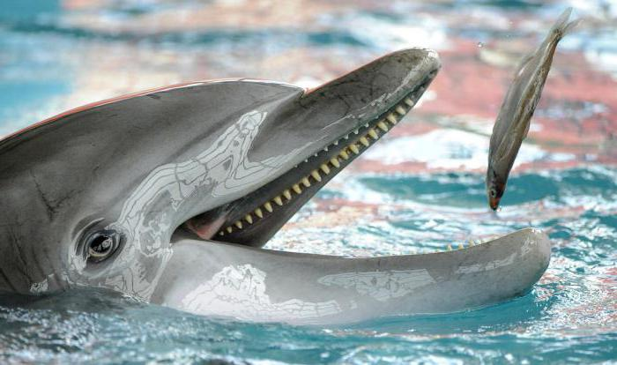
ПИТАНИЕ Для того чтобы дельфину поддерживать температуру своего тела ему нужно в сутки съедать около 30 килограммов рыбы. Дельфины обычно употребляют в пищу ракообразных и моллюсков, хотя не откажутся, порой, и от обычной рыбы. Их зубы и челюсти не предназначены для жевательных движений, и дельфины проглатывают рыбу целиком.

Slide 10
ОБЩЕНИЕ С помощью движений дельфины обмениваются визуальными сигналами, двигая хвостом или всем телом. Они чрезвычайно любопытны, часто подплывают к людям и кораблям. Очень любят играть. И между собой, и с человеком. Дельфины могут повторять человеческие слова. Самое удивительное, что у каждого дельфина есть своё имя, на которое он откликается, когда к нему обращаются сородичи. Самыми общительными дельфинами являются – белухи..

Slide 11
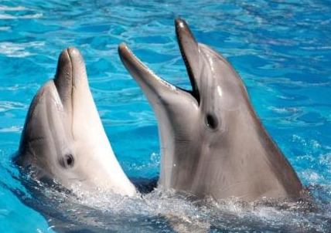
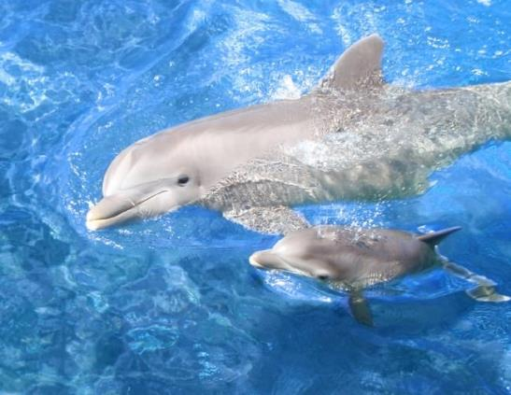
СЕМЬЯ Дельфины живут в стаях примерно из 12 особей. Рождаются дельфины в среднем один раз в два года. У самки дельфина появляется на свет только один малыш. За маленьким дельфином мама ухаживает два года. Ей приходится не сладко, потому что малыш очень активный первое время он все время в движении и совсем не спит.

Slide 12
ДРЕССИРОВКА Дельфины способны издавать различные звуки: пение, свист, щелканье, лай. Дельфины помогают в рыболовстве: загоняют в сети рыбу, защищают водолазов от акул, находят мины, бомбы, затонувшие корабли. Самое замечательное, что они очень легко поддаются дрессировке, трюкам и это у них хорошо получается. Дельфины «видят» ушами. Они издают звуки и, слушая их, изучают окружающее пространство. С помощью такого способа они могут плавать, не натыкаясь на что-либо, добывать пищу.

Slide 13
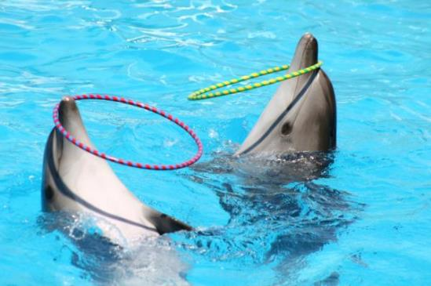
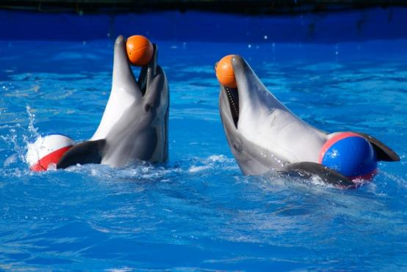
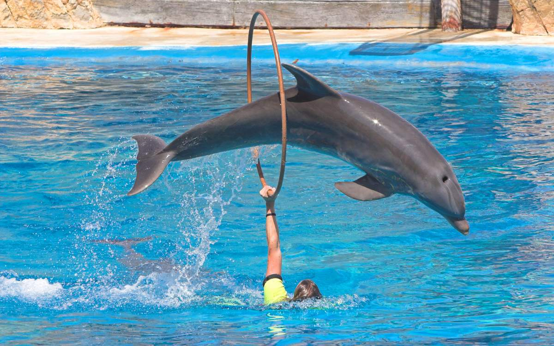

Slide 14
ДЕЛЬФИНЫ В ЖИЗНИ ЛЮДЕЙ Дельфинам свойственны самопожертвование и взаимопомощь. Такими качествами не может похвастать ни одно живое существо, кроме них и человека. Некоторых детей специально приводят к дельфинам, дают им поплавать в бассейне вместе. Ребенок выходит из воды новым человеком. Объясняется это тем, что дельфин словно видит человека насквозь и если у нас что - то болит, он это чувствует и может помочь. Находясь рядом с ним, мы успокаиваемся, получаем новые силы, легкость и радость. Дельфинотерапия — это метод психотерапии, который построен на общении человека и дельфина. Проводится в форме общения, игры и простых совместных упражнений под наблюдением специалиста. Часто применяется при лечении у детей таких заболеваний, как детский церебральный паралич, ранний детский аутизм, синдром дефицита внимания с гиперактивностью и тому подобное.

Slide 15
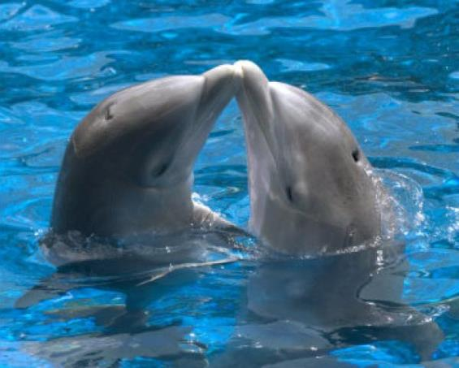
Изучив свой собранный материал, я пришел к такому выводу, что нужно этих животных беречь, потому что, сохранив их - мы сохраним природу. Ведь они делают очень много добра для нас!! Дельфины умные, верные и преданные, я бы хотел такого друга! Я считаю, что людям необходимо учиться у дельфинов доброте, умению помочь друзьям и близким в трудную минуту, а еще пребывать всегда в позитивном настроении и дарить окружающим море эмоций! ЛЮБИТЕ ЖИВОТНЫХ!

Slide 16
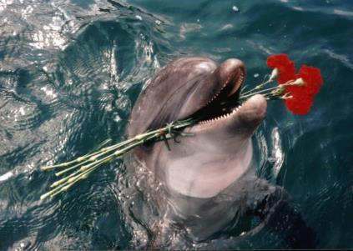
СПАСИБО ЗА ВНИМАНИЕ!

